Slide 1


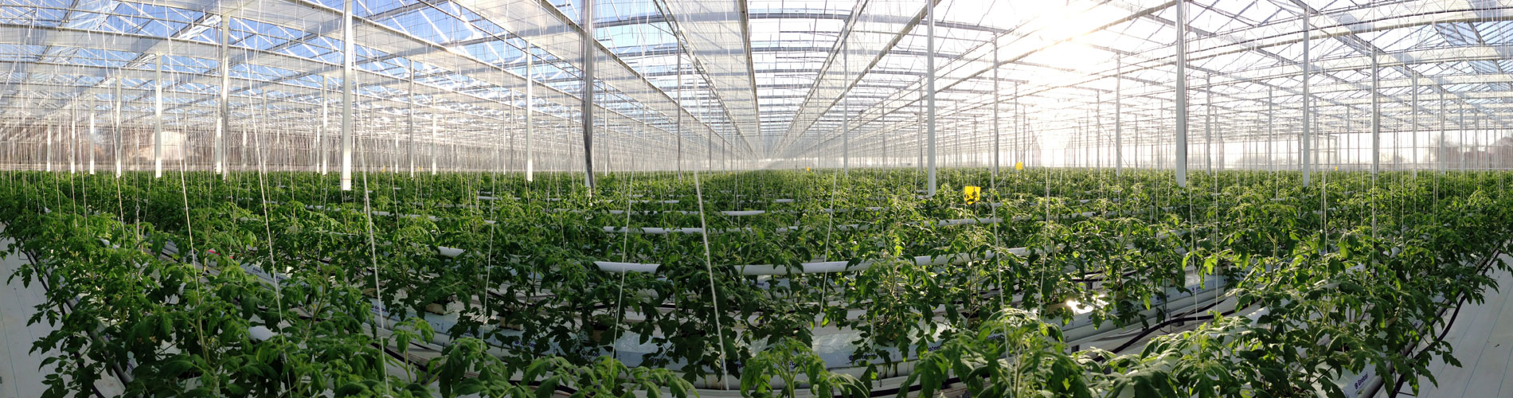


Supervision de serre
CHESNOUARD Dylan
GERARD Samuel
NGUENE Steven
RINEAU Willy
M ANGIBAUD

Slide 2










Présentation du projet
Le Groupe Olivier est spécialisé dans la production de tomates et de concombres sous serres en verre dans la région nantaise à Haute-Goulaine et Saint-Julien-de-Concelles.
Ainsi, l’entreprise voudrait superviser l’état de la serre, tout en récupérant et stockant l’ensemble des données suivantes :

Slide 3

Rôle des étudiants
Etudiant 1 : Steven
Partie rapsberry acquisition
Etudiant 3 : Samuel
Partie BDD et web
Etudiant 4 : Dylan
Partie Application androïd avec androïd studio
Etudiant 2 : Willy
Partie Web

Slide 4
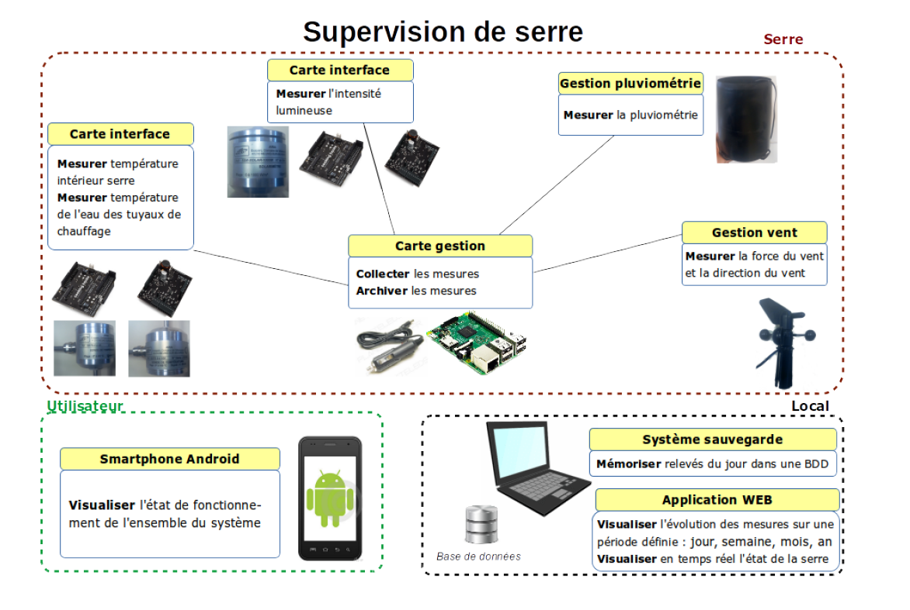
Synoptique du projet

Slide 5
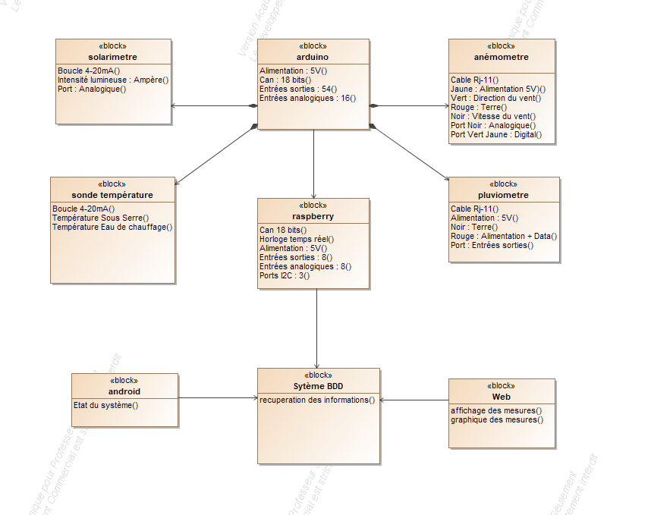
Diagramme de bloc

Slide 6

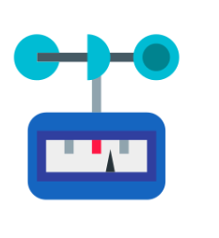

Analyse du matériel
Utilisation de la boucle 4-20
Solarimètre de 0 à 1000 w/m²
Utilisation des ports analogiques et digitaux pour connecter les différents capteurs
Pulsation tous les 0,2mm d’eau
Utilisation de l'Arduino pour la connexion a la Raspberry puis a la base de données
Vitesse : 1km/h = 1600 tours par heure
Direction : utilisation du bus CAN pour convertir la tension en code puis en direction
Utilisation de la boucle 4-20
Capteurs de température pt100 :
de 0 à 100 °C
de 0 à 45 °C

Slide 7


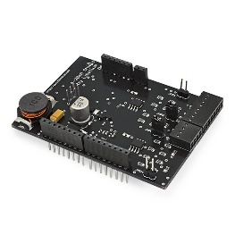
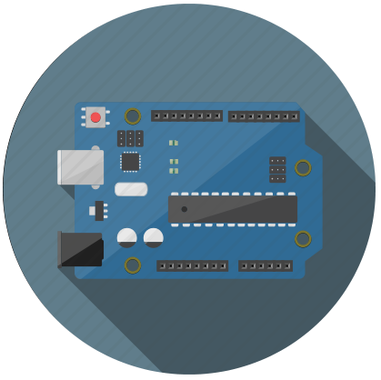
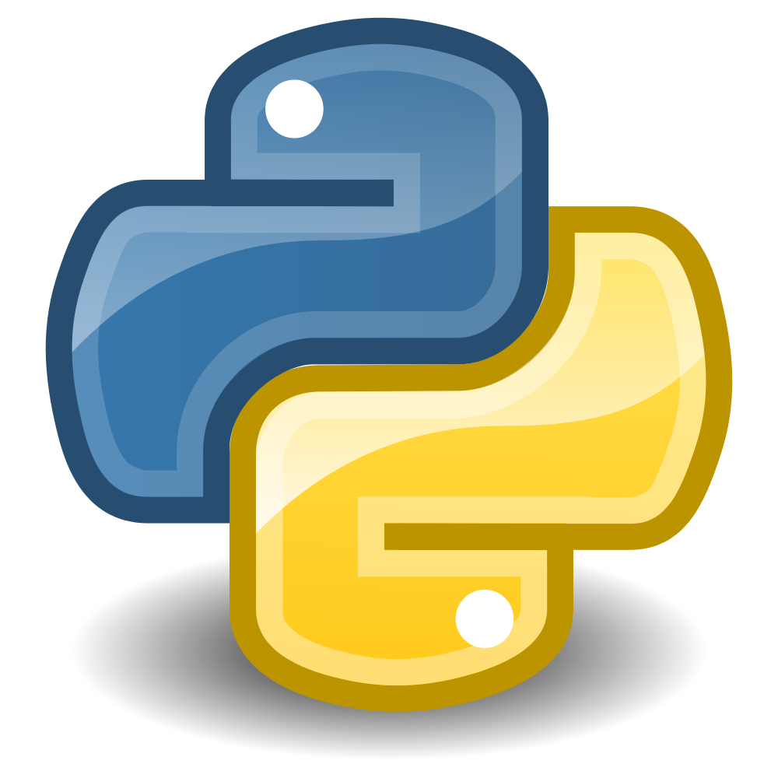
Solutions trouvées
Afin de pouvoir accéder de partout à l’état des serre :
Hébergement de la base de données sur un serveur OVH
Pour mettre en place la boucle 4-20 mA :
Choix de l’adaptateur Current Loop Sensor Board
Liaison Arduino à Raspberry :
Choix de liaison par USB
Programme d’acquisition python :
Le programme contiendra une méthode pour l’acquisition des mesures

Slide 8
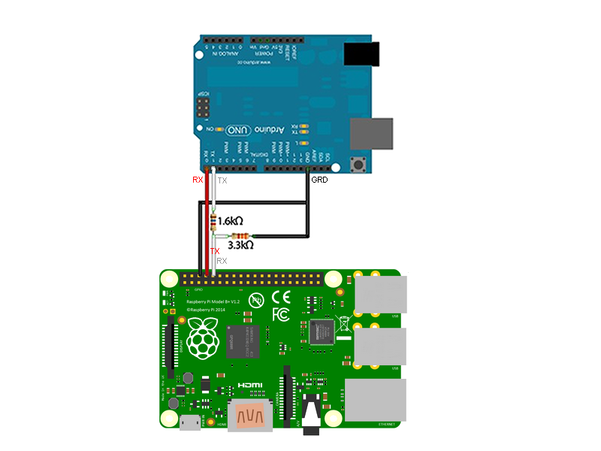
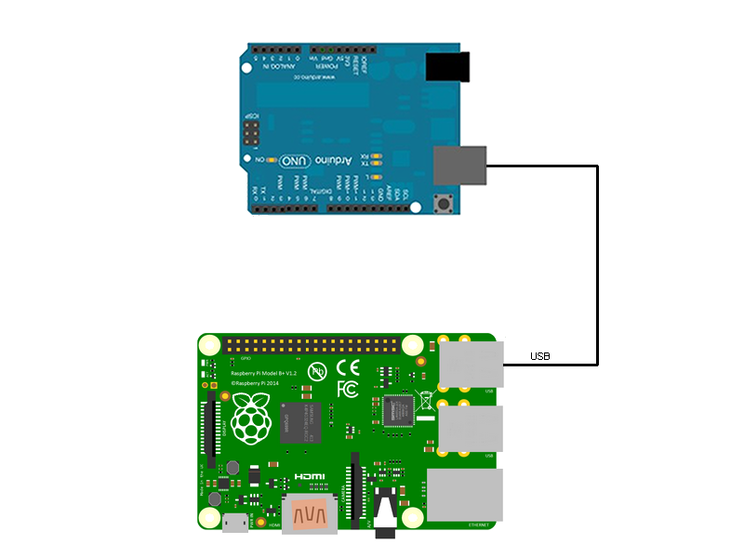
Arduino to Raspberry
Solution 1 :
Solution 2 :

Slide 9
Diagramme de classe

Slide 10


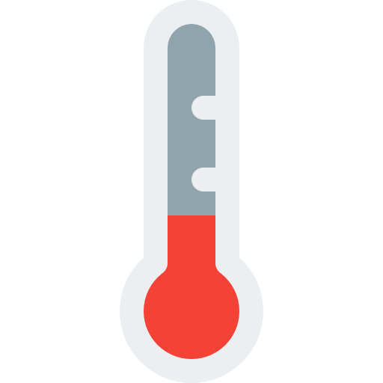

Partie Personnelle
Mise en place de la BDD :
Collection des dernières mesures
Mise en place page php :
Visualisation de l'état en temps réel de la serre
Mise en place de la boucle 4-20 mA (avec Willy) :
Acquérir la mesure température

Slide 11
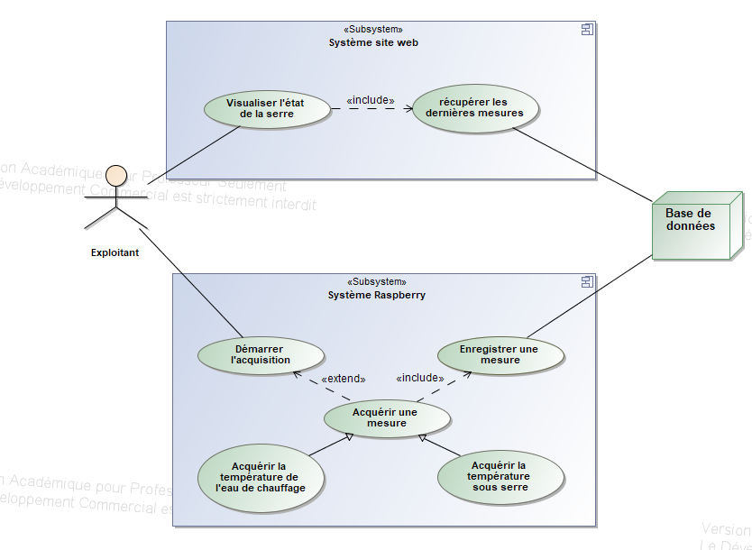
Diagramme de cas d’utilisation

Slide 12
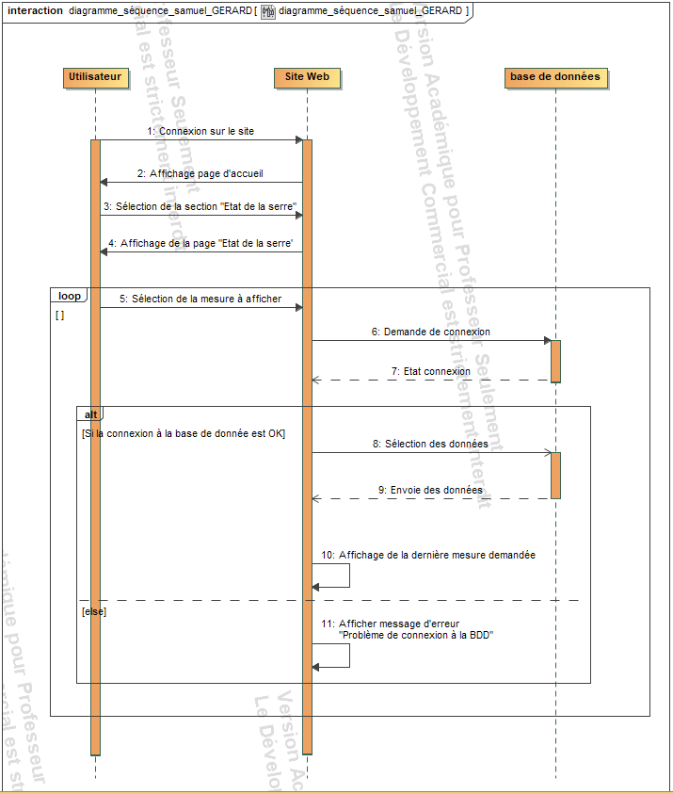
Diagramme de séquence

Slide 13

Solutions trouvées
Mise en place de la BDD :
Une base de données avec 6 tables
Mise en place page php :
Page web avec une serre fictive sur laquelle se trouvent les différents capteurs
Mise en place de la boucle 4-20 mA (avec Willy) :
Choix de l’adaptateur

Slide 14
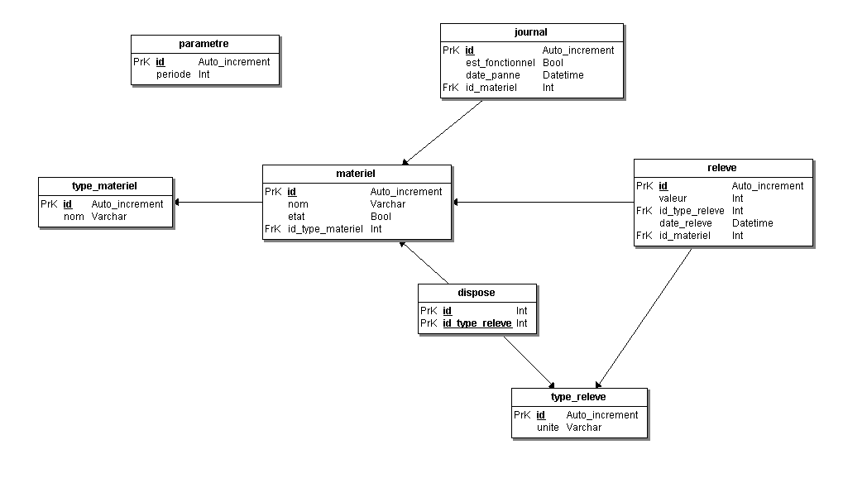
Base de données

Slide 15
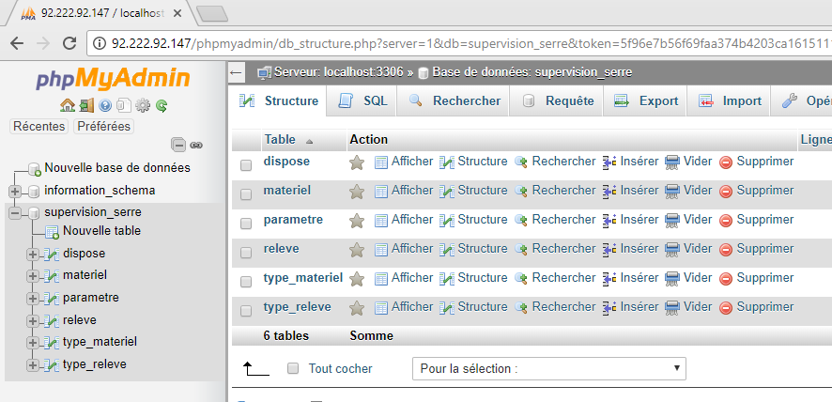

Slide 16
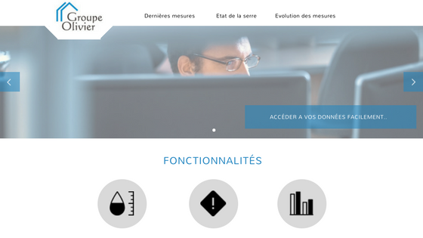
Etat de la serre

Slide 17
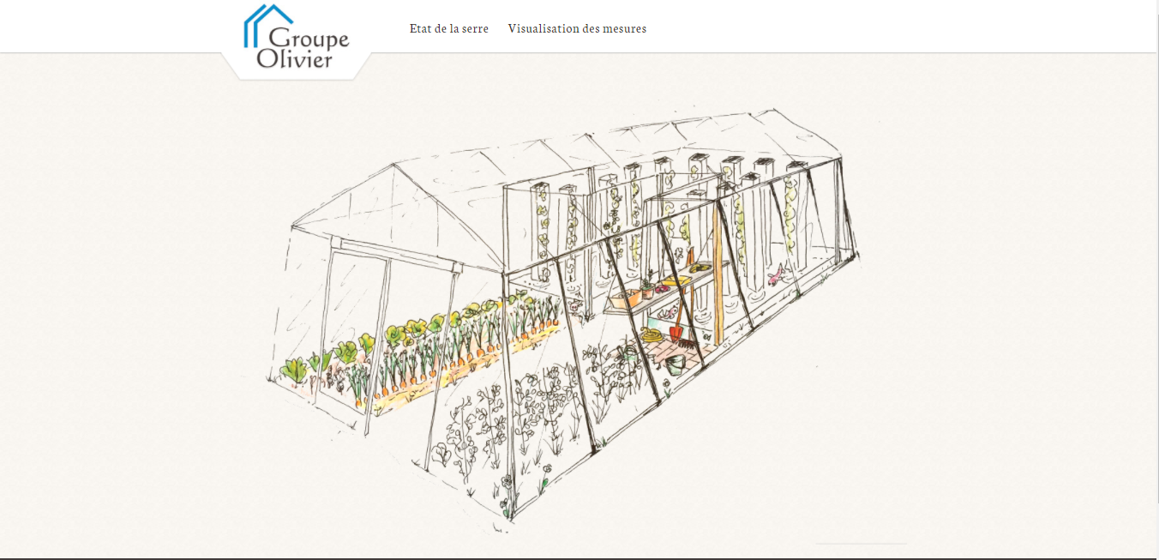

Slide 18
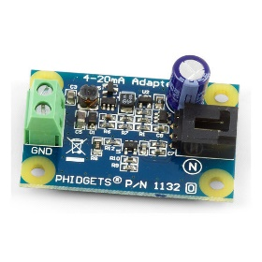
Boucle 4/20mA
Adaptateur 4-20 mA 1132_0
Adaptateur 4-20 mA Current Loop Sensor Board
Nombre de canaux : 1
Livré avec câble de raccordement. Température de service : -40°C à +85°C Dimensions : 46 x 30 x 18 mm. Module prêt à l'emploi.
Prix : 34€50 + 5€90 pour la livraison
Nombre de canaux : 4
Livré avec câbles en paire torsadée. Température de service : 0°C à +85°C Dimensions : 73 ;5 x 51 x 13 mm. Module prêt à l'emploi.
Prix : 78€00

Slide 19
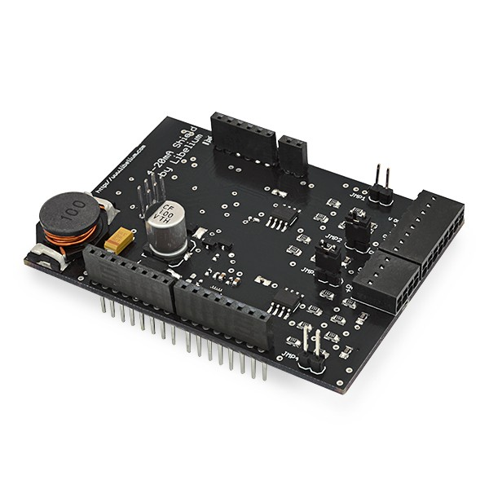
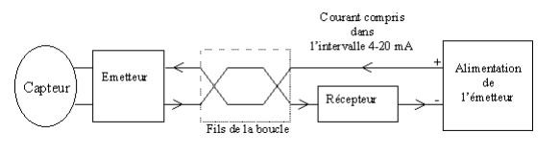
Avantages
Très bonne immunité aux bruits
Peu de fils
Détection de la panne
Plusieurs canaux (plusieurs capteurs possibles)
Current Loop Sensor Board

Slide 20

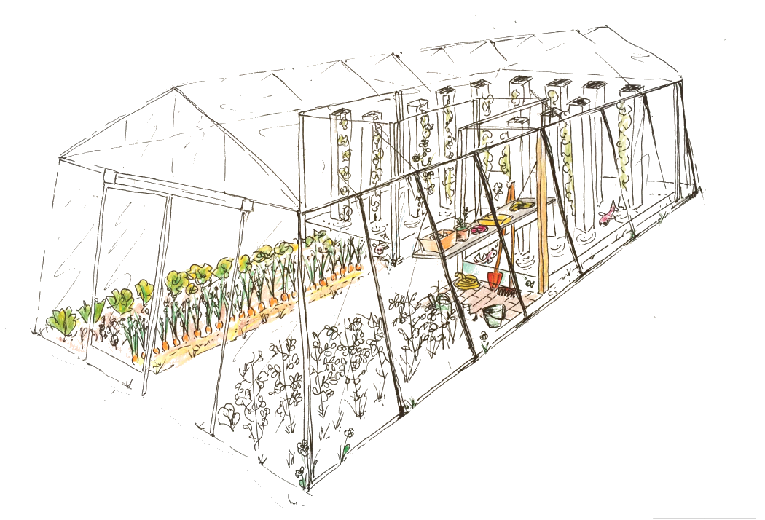


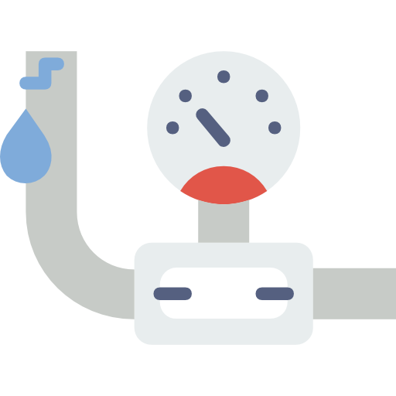

Slide 21
